Slide 1
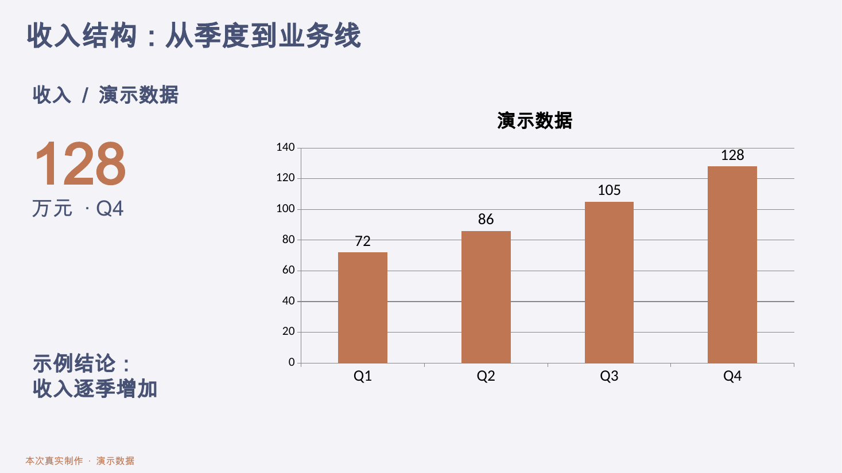
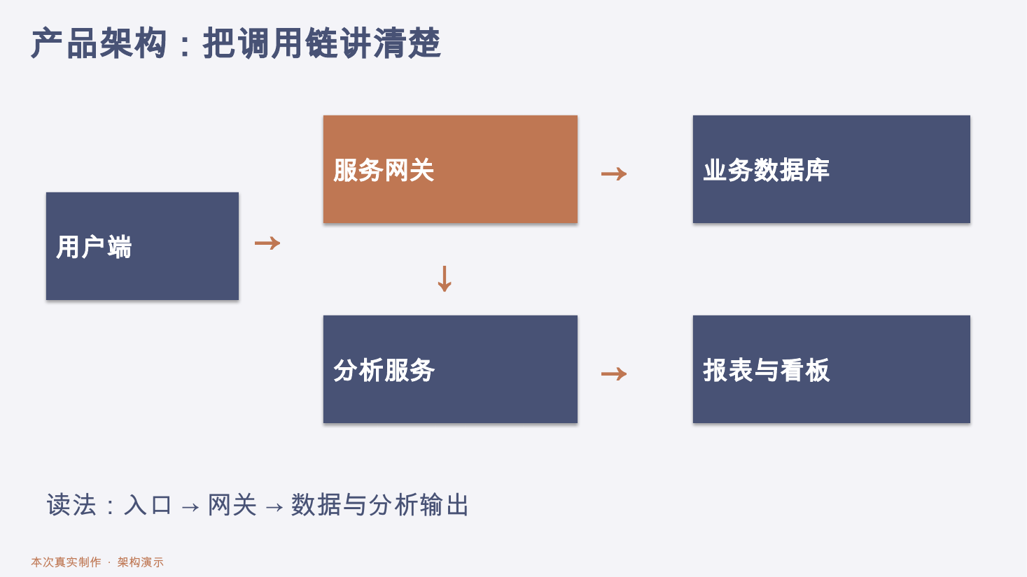
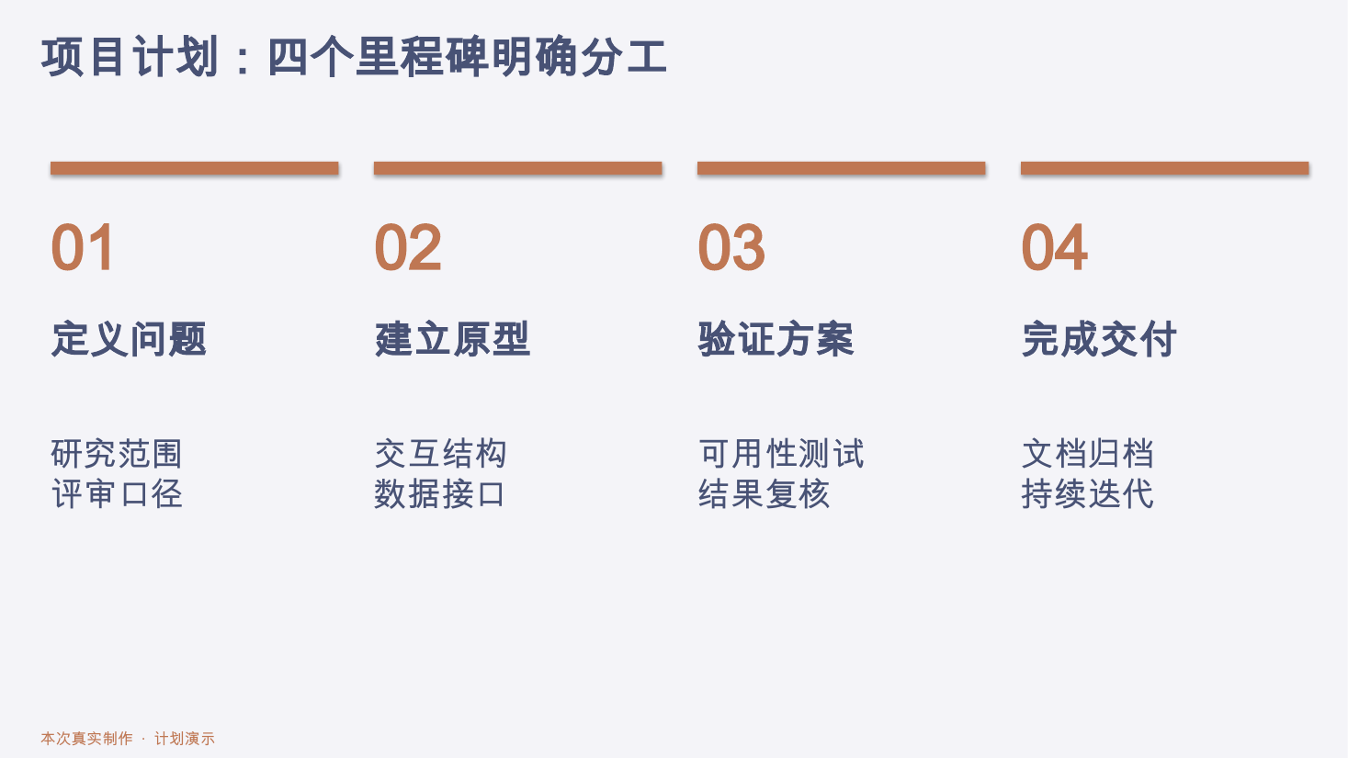
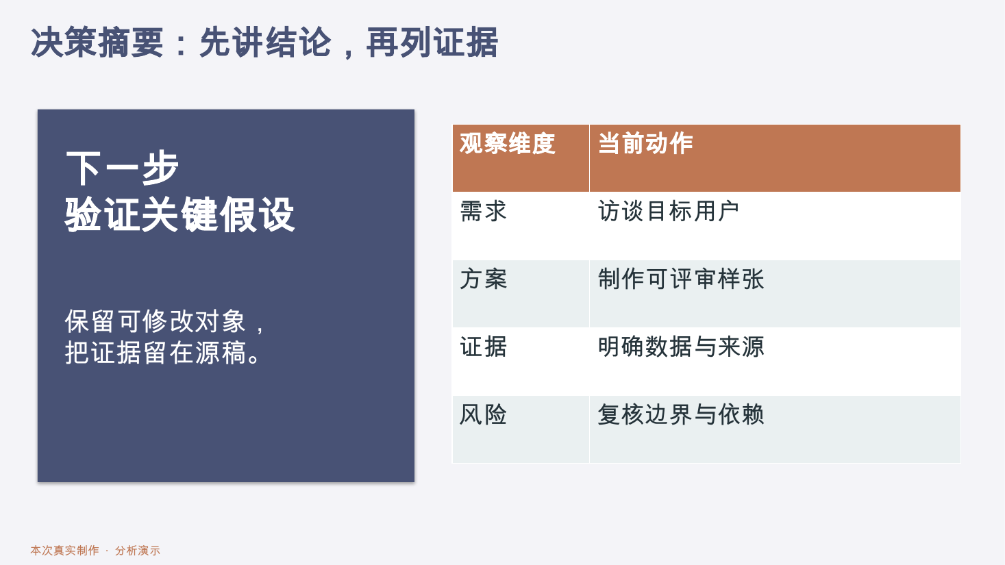
Gorden · 中文模板与原生制作
中文模板与版式复用
适用场景
中文汇报
课程讲解
个人研究
适合人群
中文办公用户
教师
学习者
作品来源：本技能本次制作；图中数字均为演示数据
Notes:
技能同题演示；样片为本次生成。任何数字均为演示数据，不代表性能。

Slide 2
核心能力：用实际对象说明
1
21套内置中文模板
本次对象演示 · 数据不代表性能
2
按文本槽选页换字
3
保留版式和字号
4
出框与标题层级检查
5
原生图表可更新数据
边界 1：内置模板禁止商用
边界 2：装饰图形不随数值变化
Gorden PPT · 本次验证与官方说明分开记录
Notes:
技能同题演示；样片为本次生成。任何数字均为演示数据，不代表性能。

Slide 3
交付与编辑：固定字段核验
字段 | 支持程度 / 使用方式
输入格式 | PPTX / 文字 / edits.json
输出格式 | PPTX / PDF / PNG
原生文字 | 支持
原生形状 | 支持
图表 / 数据 | 部分支持
图片 | 支持
母版 / 品牌 | 部分支持
修改方式 | 模板槽位替换；原生对象继续编辑
运行依赖 | Python/python-pptx / LibreOffice / Poppler
本次实际：PPTX；文字、形状、图片可编辑，作品缩略图为预览图片。
优先：中文汇报与可维护交付；换路线：内置模板禁止商用
Gorden PPT · 支持度指官方能力；本次实测见下方说明
Notes:
技能同题演示；样片为本次生成。任何数字均为演示数据，不代表性能。

